Slide 1
RESOURCE GUARD
4 GB
trống
Trợ lý quản lý tài nguyên máy tính tự động
Intelligent, Proactive Resource Management for Your Workstation
Giới thiệu sản phẩm · Windows 10/11 · PowerShell + HTML/JS thuần
Resource Guard
1
Notes:
Mở đầu: Resource Guard là trợ lý giữ cho máy luôn sẵn sàng làm việc, để người dùng không phải bận tâm đến RAM, CPU, ổ đĩa hay tiến trình chạy ngầm.

Slide 2
Máy dev cạn chỗ rất nhanh, và dọn sai rất đắt
1
2
3
C: đầy
RAM cạn
Dọn mù
bin/obj, node_modules, cache NuGet/npm, thư mục TEMP và repo cũ phình lên mỗi tuần.
Tiến trình build, test và agent bị bỏ lại ăn bộ nhớ mà không ai biết của ai, thuộc dự án nào.
Danh sách dài không nói rõ xoá gì và vì sao. Script "xoá hết" thì rủi ro mất dữ liệu.
Người dùng muốn tập trung làm việc. Họ không muốn trở thành quản trị viên của chính chiếc máy mình.
Resource Guard
2

Slide 3
Bốn nhiệm vụ, một mục tiêu: máy luôn sẵn sàng
1
2
3
4
Monitor
Manage
Optimize
Automate
Theo dõi
Quản lý
Tối ưu
Tự động
RAM, CPU, ổ đĩa và tiến trình theo thời gian thực. Mỗi 15 giây một mẫu, có dự báo ngày đầy.
Biết tiến trình của ai, dự án nào. Phát hiện tiến trình dư thừa hoặc bị treo.
Gợi ý dọn gì trước, được bao nhiêu. Dọn cache và dữ liệu không cần thiết.
Tự xử lý theo chính sách an toàn. Chỉ hỏi người dùng khi thật sự cần.
Thành công là khi người dùng gần như không cần quan tâm Resource Guard đang làm gì, nhưng máy tính luôn sẵn sàng cho công việc.
Resource Guard
3
Notes:
Trợ lý AI là một phần phụ trợ của Resource Guard, không phải trung tâm của sản phẩm.

Slide 4
Công cụ nắm dữ kiện và quyết định. AI chỉ đánh giá
Mọi thao tác xoá hay kết thúc tiến trình đều đi qua một quy trình bốn bước, và được kiểm tra lại ngay trước khi thực thi.
1
2
3
4
→
→
→
Lập kế hoạch
Duyệt
Kiểm lại
Thực thi
Công cụ quét và liệt kê ứng viên cùng lý do. Chưa xoá gì.
Người dùng xem trước, bỏ chọn, rồi mới xác nhận.
Allowlist, tuổi, junction, vùng bảo vệ, git: kiểm lại từng mục.
Chỉ chạy mục đã duyệt. Ghi log từng thao tác.
Plan bị sửa sau khi duyệt (hash lệch) sẽ bị từ chối. Vùng bảo vệ do người dùng đặt thắng mọi thứ.
Resource Guard
4

Slide 5
Bốn màn hình, mỗi màn trả lời một câu hỏi
1
Tổng quan
2
Ổ đĩa
Máy đang ổn hay thiếu gì, và nên làm gì trước?
Cái gì đang chiếm chỗ, dọn được bao nhiêu, hậu quả gì?
3
Bộ nhớ & tiến trình
4
Cài đặt
Ứng dụng nào ăn RAM, của ai, thuộc dự án nào?
Ngưỡng, chu kỳ, PIN, tự động hoá nâng cao.
Resource Guard
5

Slide 6
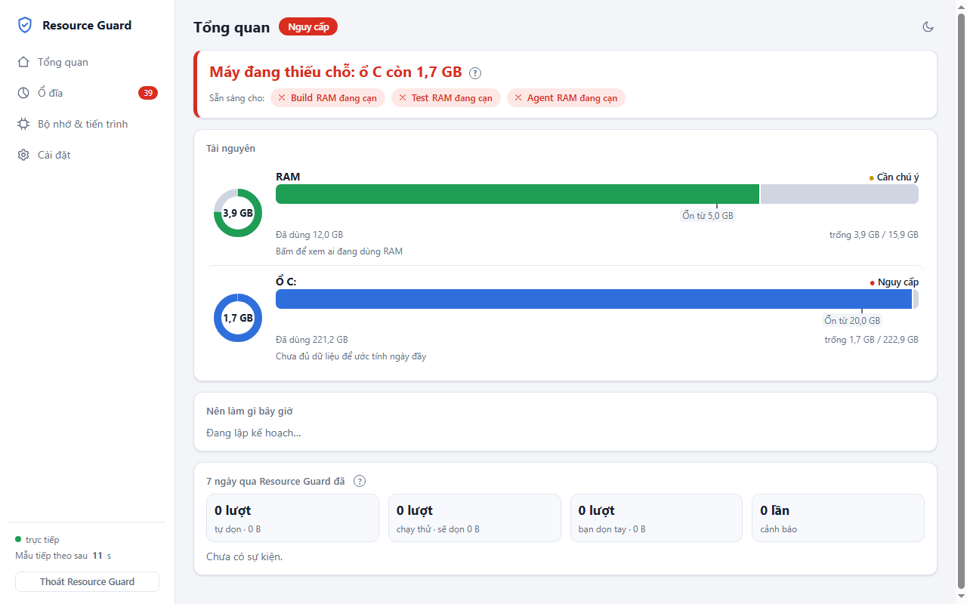
Tổng quan: một câu trả lời, một việc nên làm
Một câu nói máy ổn hay thiếu chỗ, không cần đọc số.
Sẵn sàng cho: Build, Test, Agent. Mỗi việc cần bao nhiêu RAM.
Bước nên làm trước, kèm bấm một lần để đi tiếp.
7 ngày qua: Resource Guard đã tự dọn, chạy thử, cảnh báo bao nhiêu lần.
Resource Guard
6

Slide 7
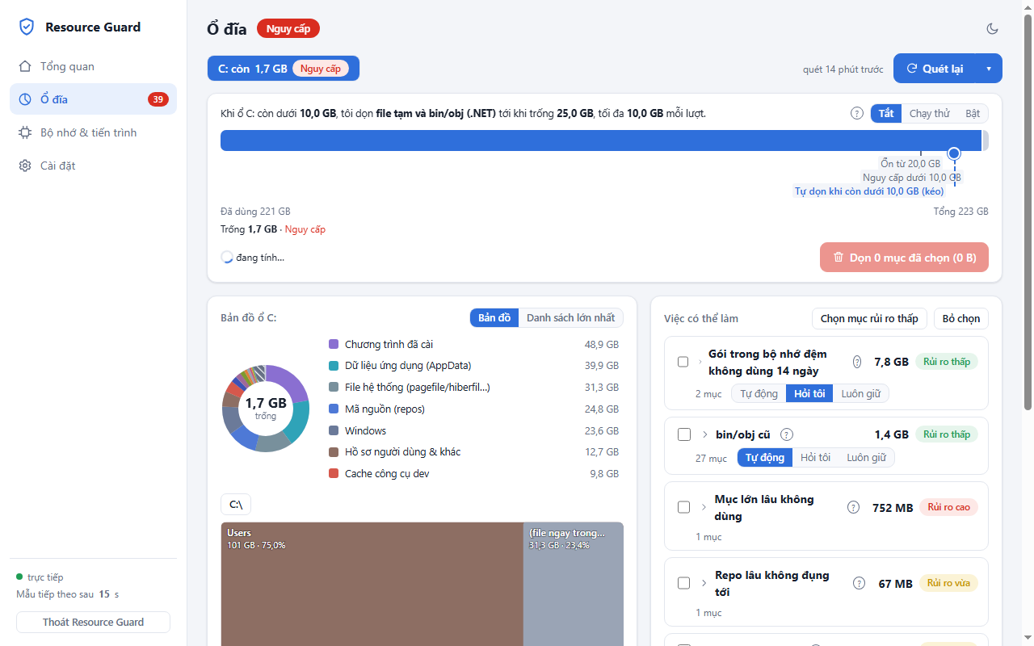
Ổ đĩa: thấy cái gì chiếm chỗ và dọn có hậu quả gì
Treemap thư mục, đào sâu bằng chuột hoặc bàn phím.
Mục dọn được chia nhóm: dọn an toàn, cần bạn xem lại, được bảo vệ.
Tick một nhóm là thấy ngay ổ còn trống bao nhiêu sau khi dọn.
Quét nhanh chỉ quét phần dọn được. Quét đầy đủ quét hết.
Resource Guard
7

Slide 8
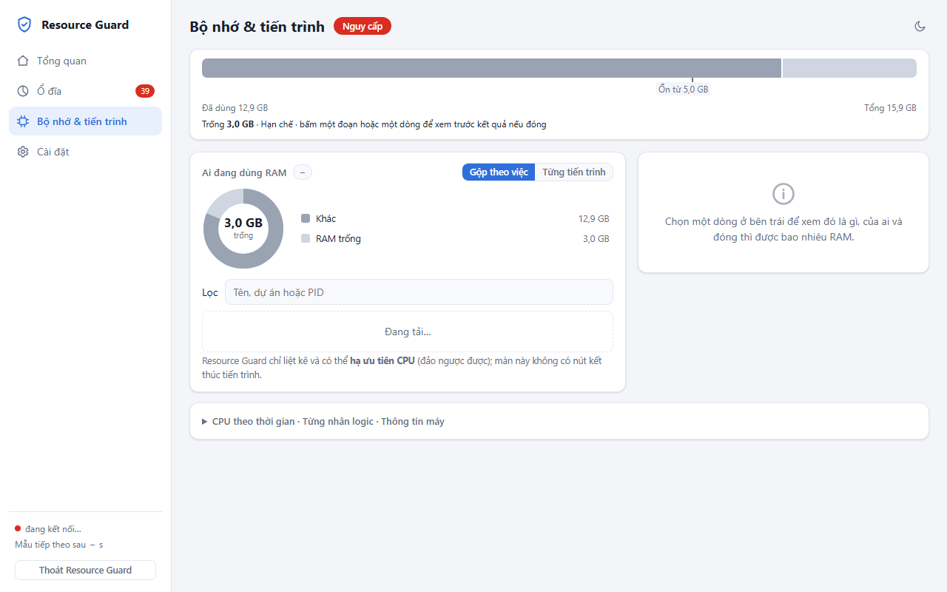
Bộ nhớ và tiến trình: là gì, của ai, dự án nào
Gộp theo việc: trình soạn thảo, trình duyệt, dịch vụ Windows, trợ lý AI theo dự án.
Mỗi dòng có mô tả dễ hiểu, số tiến trình, RAM và CPU.
Bấm một dòng để xem đóng thì được bao nhiêu RAM. Hạ ưu tiên và hoàn tác được.
Lọc theo tên, dự án hoặc PID. Không tự kết thúc ứng dụng của bạn.
Resource Guard
8

Slide 9
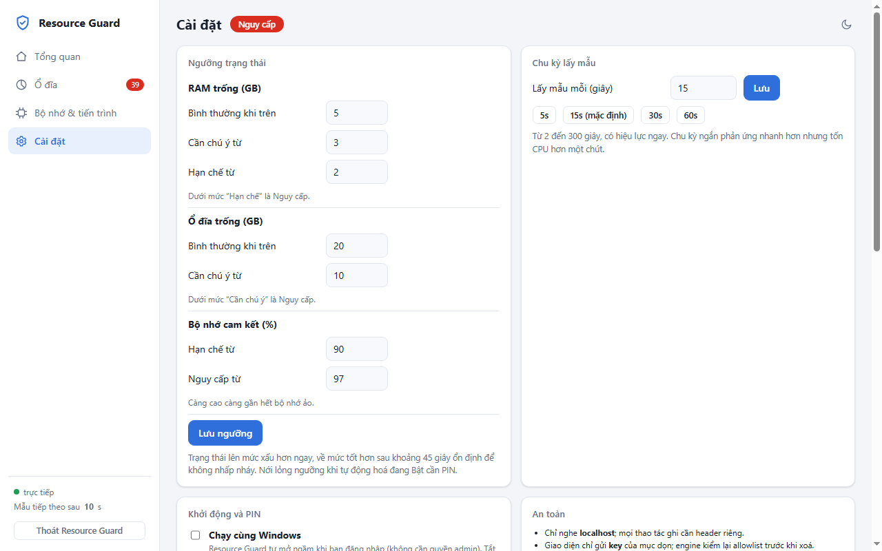
Cài đặt: mọi ngưỡng đều sửa được
Bảy ô ngưỡng: RAM, ổ đĩa, bộ nhớ cam kết.
Nới lỏng ngưỡng lúc tự động hoá Bật thì hỏi PIN.
Chu kỳ lấy mẫu, khởi động cùng Windows, giao diện sáng và tối.
Mục Tự động hoá nâng cao dành cho người cần chỉnh sâu.
Resource Guard
9

Slide 10
Dọn dẹp: biết mình xoá gì, vì sao, ảnh hưởng chỗ nào
1
Dọn an toàn
2
Cần bạn xem lại
3
Được bảo vệ
Loại tự tạo lại được: bin/obj, cache, thư mục tạm. Được chọn sẵn.
Mục còn mới, mục cần quyền admin, repo cũ. Không bao giờ tự chọn.
Vùng bạn đặt, mục agent đang giữ, ổ hệ thống. Không thể xoá.
Trước khi xác nhận
Nén trước khi xoá
Thanh trước và sau cho từng ổ, đổi tức thì khi tick hay bỏ tick.
Hộp xác nhận nêu rõ: xoá vĩnh viễn bao nhiêu mục, bao nhiêu GB.
Có thể nén zip, xác minh từng file rồi mới xoá bản gốc, và giải nén về chỗ cũ.
Resource Guard
10

Slide 11
Tự động hoá: ba chế độ, bắt đầu từ chạy thử
MẶC ĐỊNH
KHUYÊN DÙNG
CẦN PIN
Tắt
Chạy thử
Bật
Không làm gì tự động. Bạn dọn tay ở màn Ổ đĩa.
Ghi lại engine sẽ chọn gì. Không xoá gì. Một tuần sau xem lại.
Dọn thật theo chính sách khi máy thiếu chỗ. Cần đặt PIN trước.
Chính sách gồm gì
Ngưỡng kích hoạt: ổ đĩa thì dọn file, RAM thì kết thúc tiến trình agent.
Thời gian nghỉ giữa hai lượt, tối đa GB mỗi lượt, ngưỡng dừng.
Đánh giá riêng từng ổ đĩa cố định.
Siết thêm bảo vệ thì không cần PIN. Nới lỏng thì cần.
Resource Guard
11

Slide 12
Trợ lý AI: ý kiến thứ hai, không quyết định thay
1
Chỉ đọc metadata
2
Xem trước dữ liệu gửi
Tên thư mục, kích thước, số ngày không dùng, số liệu tài nguyên. Không gửi nội dung file. Đường dẫn đã thay tên tài khoản bằng ~.
Có nút xem chính xác payload trước khi gửi.
3
Nên dọn chỉ chọn sẵn ô
4
Nên giữ thì tự bảo vệ 30 ngày
Con người xác nhận mới xoá. Khoá do agent bịa ra bị loại.
Agent chỉ thêm được bảo vệ, không gỡ được. Bạn xem lý do và bỏ giữ từng mục.
Chi phí khoảng 0,006 USD mỗi lần hỏi. Mở từ nhóm Cần bạn xem lại ở màn Ổ đĩa. Không có Claude CLI thì nút ẩn đi, kế hoạch tất định vẫn đầy đủ.
Resource Guard
12

Slide 13
An toàn theo thiết kế
1
2
3
Kiểm lại ngay trước khi xoá
Vùng bảo vệ thắng mọi thứ
Không đụng ứng dụng của bạn
Allowlist theo loại, không junction hay symlink, đủ tuổi, không có .git hay .ssh trong đường dẫn.
Cả tự động lẫn chọn tay đều bỏ qua mục nằm trong hoặc chứa vùng bảo vệ.
Chỉ tiến trình có trong ledger (PID, giờ khởi động, tên khớp). Không kill agent, hạ tầng, hệ thống.
4
5
6
Chỉ nghe localhost
PIN dạng PBKDF2
Mọi thao tác đều có log
Từ chối Host lạ, POST cần header X-RG-Client. Chống DNS-rebinding và CSRF.
Muối và 120 nghìn vòng. Sai 5 lần khoá 5 phút. Quyền admin chỉ qua UAC.
Ghi vào logs theo ngày, lỗi nêu rõ nguyên nhân. Chỉ một watcher chạy cùng lúc.
Lưu ý: xoá là vĩnh viễn, không qua Thùng rác. Hãy bắt đầu với chế độ Chạy thử.
Resource Guard
13

Slide 14
Khác gì một trình dọn dẹp thông thường
 | Cách làm thường gặp | Resource Guard
Khi dọn | Một danh sách dài, bấm xoá tất cả. | Nhóm theo mức an toàn, thấy trước và sau, nêu lý do từng mục.
Cho máy dev | Cache trình duyệt và file rác chung chung. | Hiểu bin/obj, node_modules, cache NuGet và npm, repo đã đồng bộ remote.
Tiến trình | Bảng tiến trình, bạn tự đoán cái nào bỏ được. | Là gì, của ai, dự án nào. Hạ ưu tiên có hoàn tác.
Tự động | Lịch cố định hoặc không có. | Theo áp lực tài nguyên, có chạy thử, giới hạn GB mỗi lượt, PIN.
An toàn | Dựa trên danh sách quy tắc. | Kiểm lại ngay trước khi xoá. Vùng bảo vệ thắng mọi thứ.
Trợ lý AI | Không có, hoặc tự quyết định. | Đọc metadata, chỉ gợi ý. Con người duyệt.
Resource Guard
14
Notes:
Bảng so sánh mô tả cách làm phổ biến nói chung, không nhắm vào sản phẩm cụ thể nào.

Slide 15
Kiến trúc: nhẹ, cục bộ, không phụ thuộc
Giao diện
HTML và JS thuần (SVG), localhost
Server
PowerShell, HTTP và SSE realtime
Watcher
Lấy mẫu RAM, CPU, ổ đĩa mỗi 15 giây
↔
↔
↓
Bộ quét ổ đĩa
C# đa luồng FindFirstFileExW, ưu tiên thấp
Engine dọn dẹp
plan, approve, apply, có kiểm lại
Trợ lý AI (tuỳ chọn)
Claude CLI, chỉ đọc metadata
Trạng thái: thư mục ~/.agent-resource
policy.json, metrics theo ngày (giữ 14 ngày), kết quả quét, log JSONL
Cần Windows 10/11 và PowerShell 5.1 hoặc 7+. Không cần cài module, không cần mạng khi chạy lõi.
Resource Guard
15

Slide 16
Bắt đầu trong một phút
.\rg start
Chạy ngầm và mở giao diện tại localhost:8765
Cũng dùng được từ dòng lệnh
Trạng thái máy: Normal, Caution, Restricted, Critical, kèm lý do.
Kiểm ngân sách trước khi build hay test (exit code 2 là từ chối).
Lập, duyệt và chạy kế hoạch dọn bằng dòng lệnh.
Thêm -Json để lấy đầu ra cho máy đọc.
.\rg shortcut
Tạo lối tắt Start Menu, bấm là chạy
.\rg autostart on
Tự chạy mỗi lần đăng nhập Windows
.\rg pin
Đặt PIN cho chế độ tự dọn Bật
.\rg status
Xem đang chạy hay dừng
.\rg stop
Dừng êm, không bỏ dở thao tác xoá
Resource Guard
16

Slide 17
Đã kiểm chứng, nhanh và gọn
405
23,8 s
bài kiểm nghiệm thu đạt, 0 lỗi, chạy trong sandbox
quét đầy đủ ổ C (~270 nghìn file), trước đây 85,7 s
12,8 s
0
quét nhanh chỉ phần dọn được
module phụ thuộc, không cần mạng khi chạy lõi
Số đo trên máy phát triển. Mức độ phụ thuộc vào ổ đĩa và số file.
Resource Guard
17

Slide 18
Giới hạn đã biết và hướng tiếp theo
Hiện còn hạn chế
Hướng tiếp theo
Người duyệt dựa vào console tương tác: rào chắn thực dụng, chưa phải ranh giới bảo mật.
Phân loại tiến trình dựa vào tên và regex dòng lệnh, cần hiệu chỉnh theo máy thật.
Chưa thay được công cụ chuyên dụng như WizTree về tốc độ quét.
Xoá là vĩnh viễn. Chưa có thùng rác hay giữ tạm.
Hook cho Claude và Codex: chặn lệnh duyệt từ agent, kiểm ngân sách trước khi chạy.
Đếm subagent đang chạy (cần hook bắt đầu và dừng).
Biểu tượng khay hệ thống, cửa sổ ứng dụng riêng.
Quét tăng dần bằng USN journal khi đáng làm.
Resource Guard
18

Slide 19
Máy luôn sẵn sàng.
Bạn chỉ việc làm việc.
Resource Guard theo dõi, quản lý, tối ưu và tự xử lý trong ranh giới an toàn bạn đặt. Chỉ hỏi khi thật sự cần.
.\rg start
Hỏi đáp và góp ý
Resource Guard
19

